Slide 1
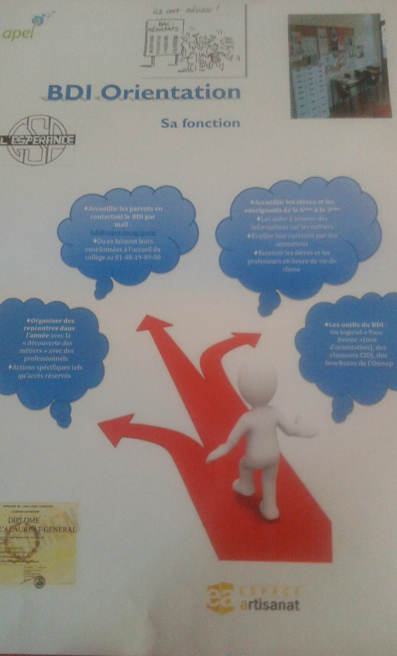
Bilan du BDIo

Slide 2
HISTORIQUE DU BDI
Ouvert en décembre 2014, grâce à l’Apel et la direction , le BDI Orientation connaît un réel succès auprès des 4èmes et des 3èmes.
La fréquentation était de 66 élèves par mois.
LE BDI ORIENTATION ACTUEL
De septembre 2015 à ce jour, le BDI Orientation reçoit 175 élèves par mois.

Slide 3
Fréquentation du BDIO
 | CHIFFRES | %
Nb de 3èmes | 311 | 20
Nb de 4èmes | 857 | 54
Nb de 5èmes | 157 | 10
Nb de 6èmes | 256 | 16

Slide 4
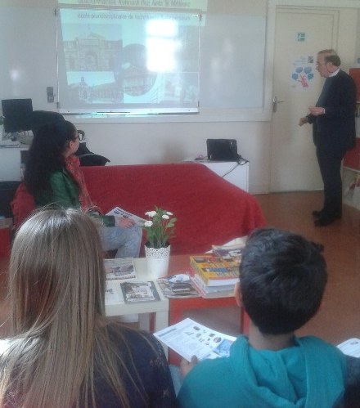
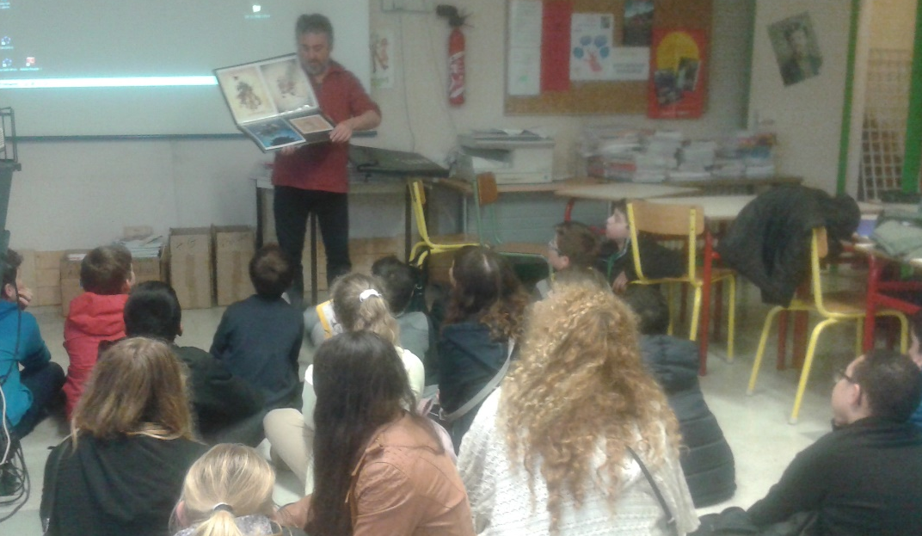
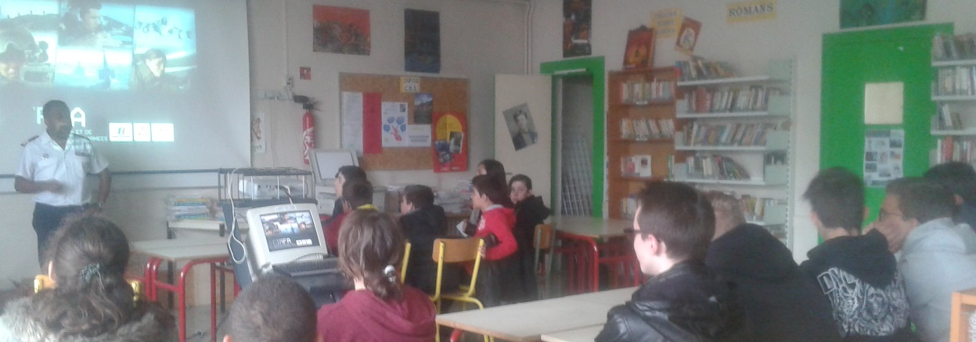
ACTIONS DU BDI
8 interventions avec la venue de 319 jeunes. Une moyenne de 39 élèves/ intervention.

Slide 5
Les autres EVENEMENTS du bdi
71 jeunes en heures de vie de classe.
2 classes dans le BDI.
Accès réservés aux 3èmes : 30 élèves
Création d’un règlement intérieur en janvier 2016.

Slide 6
PROJETS EVENTUELS DU BDI
DIFFUSION DU BDI
Présentation du BDI aux parents en septembre
Création d’un site internet ou d’un lien BDI avec photos à l’appui.

Slide 7
PROGRAMMES A VENIR
Journée des métiers (appel aux entreprises extérieures )
Interventions (augmentation au collège et lycée )
Exposé de métiers par thèmes
Accès réservés (augmentation , exposé aux jeunes en diaporama )
Contrôles des élèves pour la fréquentation et assiduité au BDI
Explications sur les filières dans les heures de vie de classe
Installer d’autres test d’orientation et bloquer certains sites

